Slide 1
День народного единства
История нового Российского праздника
4 ноября

Slide 2
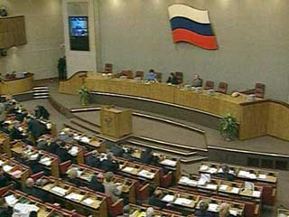
В 2004 году Государственная Дума
Российской Федерации учредила новый
Государственный праздник
4 ноября – День народного единства
Новый праздник основывается на одной из сложных страниц истории, на осознании того, что народ, объединившись, может совершить большие дела
ЗАЛ ЗАСЕДАНИЙ ГОСУДАРСТВЕННОЙ ДУМЫ

Slide 3
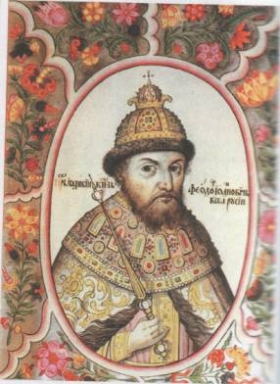
Н а ч а л о С м у т н о г о в р е м е н и.
Правление Фёдора Иоанновича
1584 – 1598 годы
После смерти Ивана Грозного его сын Фёдор, не обладая крепким здоровьем, мало интересовался государственными делами, большую часть времени проводил в молитвах. От его имени управлять государством стал боярин Борис Годунов.
ФЁДОР ИВАНОВИЧ (31.5.1557 6.1.1598 гг.) — царь с марта 1584 - последний русский государь из династии Рюриковичей.

Slide 4
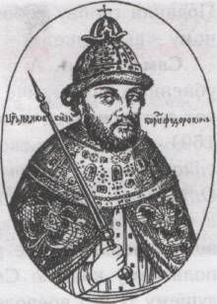
1591 год – убийство царевича Дмитрия
1598 год – смерть царя Фёдора
1598 – 1605 годы правление Бориса Годунова
Борис Годунов не был потомком Рюрика, но в течение нескольких лет управлял государством. И Земский собор выбрал царём Бориса Годунова.
Царь
Борис Федорович
Годунов.

Slide 5
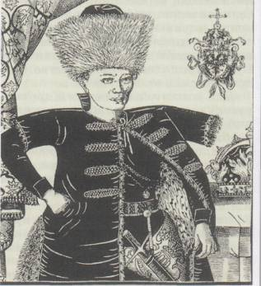
1605 – смерть Бориса Годунова
1605 – 1606 годы – правление Лжедмитрия I
В июне 1605 года Лжедмитрий беспрепятственно вступил в Москву и был провозглашён царём. Он не считался с русскими обычаями, вызвал недовольство простого люда. Бояре-заговорщики убили самозванца.
Лжедмитрий I

Slide 6
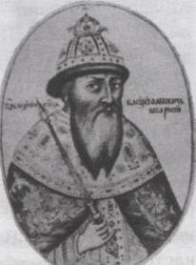
1606 – 1610 годы – правление Василия
IV Шуйского
Царский престол пустовал недолго. Земский собор «выкрикнул» князя В.И.Шуйского. Василий Шуйский – боярский царь. Это привело к ещё большей смуте.
Царь Василий Иванович Шуйский.

Slide 7
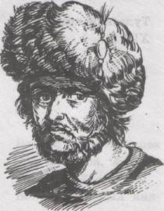
Лето 1607 – декабрь 1610 года – осада Москвы Лжедмитрием II
Летом 1608 года его войско обосновалось у подмосковного села Тушино. Народ прозвал его «тушинским вором». Вскоре туда прибыли польские отряды.
Предполагаемый портрет
Лжедмитрия II. Гравюра XVII в.

Slide 8
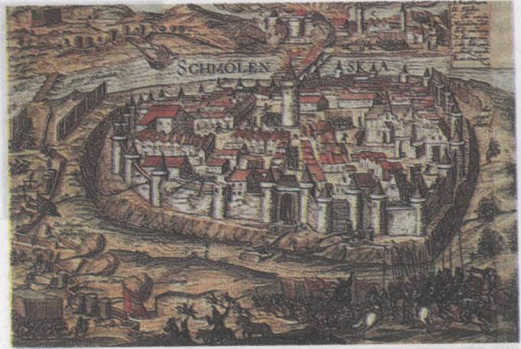
В сентябре 1609 года Польша объявила войну России. Польско-литовское войско осадило Смоленск. В течение 20 месяцев небольшой гарнизон, горожане, жители окрестных сёл обороняли город.
Осада Смоленска польскими войсками в 1609—1611 гг. Гравюра XVII в.
Осада Смоленска польскими войсками в 1609—1611 гг. Гравюра XVII в.

Slide 9
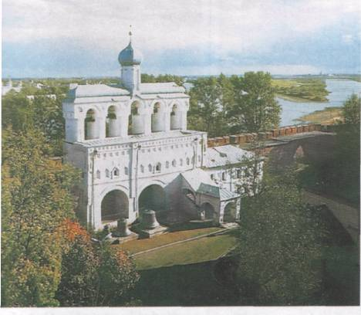
Июль 1610 год – дворяне при поддержке посадского населения Москвы свергли Василия Шуйского. К власти пришла Боярская дума, в неё входило 7 знатных бояр – «семибоярщина».
В 1611 году шведские отряды захватили Новгород, добиваясь признания шведского принца русским царём. Под угрозу была поставлена независимость страны.
Новгород. Звонница. 16 - 18вв.

Slide 10
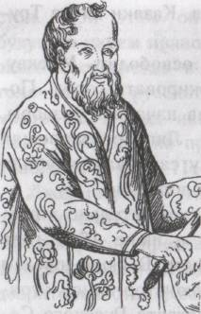
1611 год - первое народное ополчение
В Рязани было создано первое ополчение под руководством князя Д.Пожарского. Но оно не смогло освободить Москву.
Д. М. Пожарский.

Slide 11
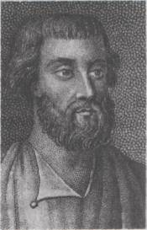
Центром освободительного движения с осени
1611 года стал Нижний Новгород.
Земский староста К.А.Минин обратился к жителям с призывом помочь всеми силами в создании нового ополчения для освобождения России от иноземных захватчиков.

Slide 12
Организаторы нового ополчения писали в призывных грамотах:
«Быти нам, всем православным христианам, в любви и в соединении... и Московское государство от врагов наших... очищати неослабно до смерти своей... и своим произволом на Московское государство государя без совету всей земли не обирать».

Slide 13
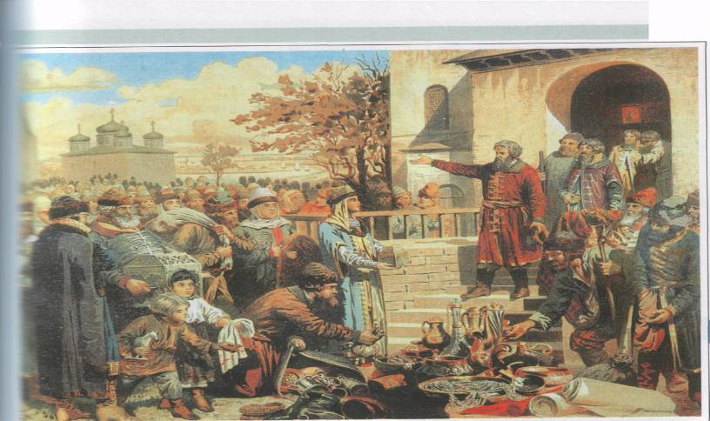
Воззвание Минина к нижегородцам.1611г.
Художник А. Кившенко. 1950г.

Slide 14
Ополчение оказалось удивительным явлением, оно появилось тогда, когда казалось, что Россия доживает последние дни, когда казалось, что нет такой силы, которая была бы в состоянии противостоять захватчикам.
Это была демонстрация воли к независимости, любви к Родине, умения самоорганизоваться, когда нет центральной власти, когда военные части перешли на сторону противника. На троне были люди, чуждые России.

Slide 15
Казалось, что России больше нет, в небытие уйдёт культура, и быт, и мораль, и право.
Любовь к России оказалась сильнее, чем ненависть к крепостникам.
Призыв объединиться шёл из низов общества.
Самостоятельно приняли решение, забыв обиды, встали в один строй люди разных общественных страт: купечество, крестьянство, дворянство, духовенство, казачество.
Именно ополчение решило судьбу русского государства.

Slide 16
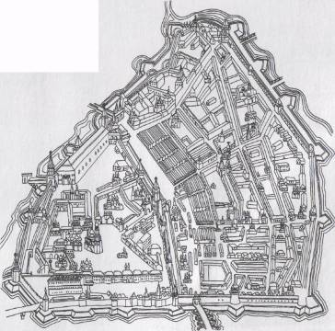
22 – 26 октября 1612 года– сражение за Москву
Ополченцы переправились через Москву-реку и с тыла ударили по врагам. Положение польских войск стало безнадёжным. Приступом взят Китай-город, позже сдались засевшие в Кремле поляки. Москва была освобождена.
Вид Китай-города в нач. 18 в. Прорись с плана Москвы
399

Slide 17
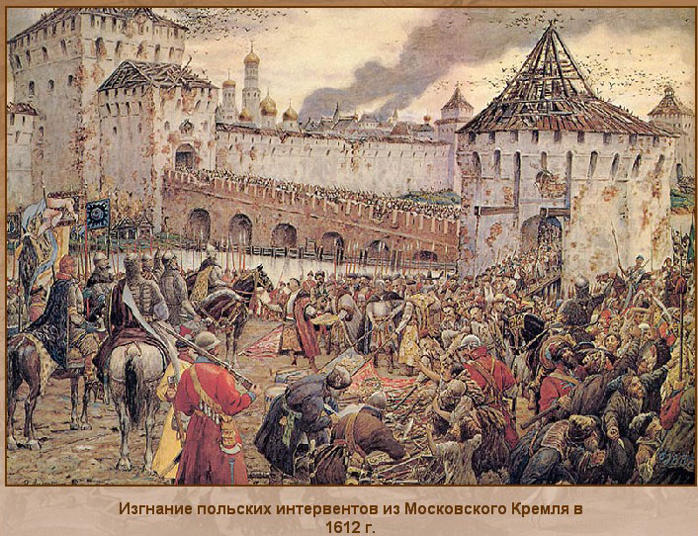

Slide 18
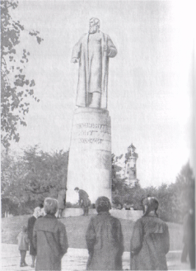
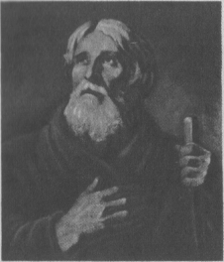
Костромской крестьянин
Иван Сусанин
Освобождение Москвы вызвало подъём народной борьбы против остававшихся на территории России захватчиков. Героический подвиг совершил Иван Осипович Сусанин.
Памятник
И.Сусанину в
г.Кострома.
Скульптор В.Иванов
Портрет Ивана Сусанина.
Художник С. Ф. Худояров

Slide 19
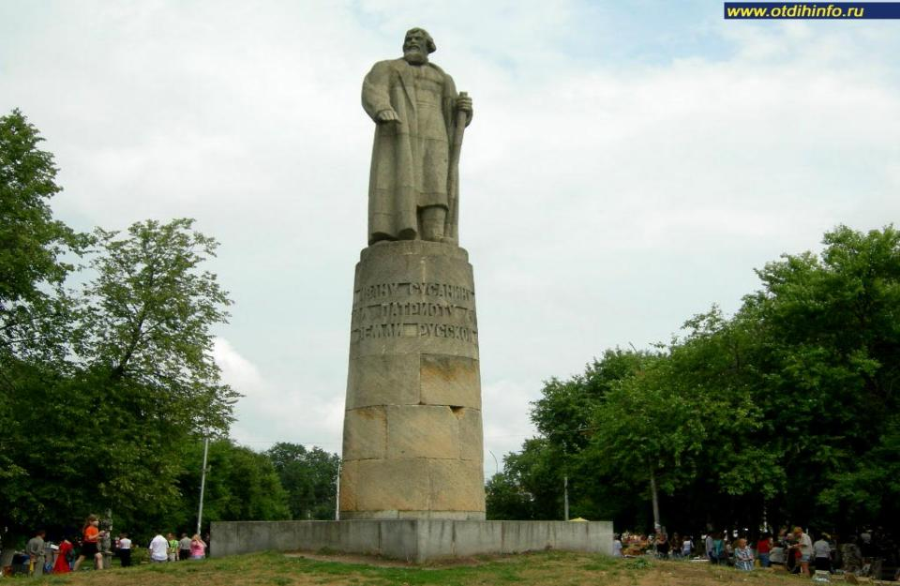
Памятник Ивану Сусанину

Slide 20
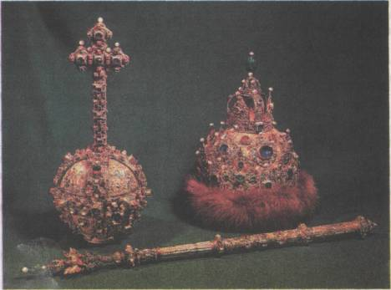
11 июля 1613 года венчан на царство
Михаил Фёдорович Романов
Земский собор из нескольких кандидатур выбрал М. Романова, который являлся дальним родственником Ивана IV.
Смутное время закончилось утверждением самодержавной монархии
Знаки царской власти Михаила Романова:
держава, венец (корона), скипетр.

Slide 21
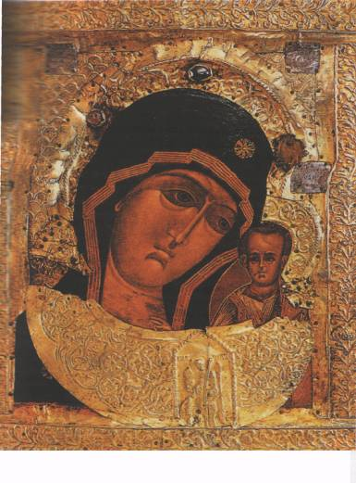
Икона Казанской Божией матери
Икона Казанской Божией Матери, бывшая во Втором ополчении. 17 в.
Накануне решающего сражения перед ней три дня молилось воинство и просило о милости.

Slide 22
В память об освобождении Москвы от интервентов на Красной площади на средства князя Дмитрия Пожарского был возведен храм в честь иконы Казанской Богоматери.

Slide 23
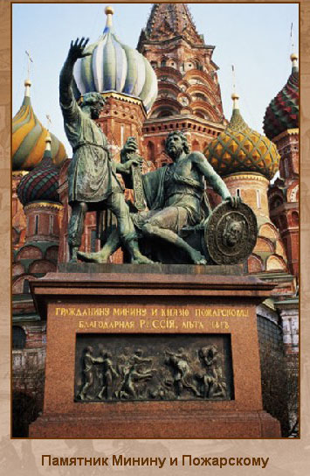
«Гражданину Минину и князю
Пожарскому благодарная Россия.
Лето 1818»
Скульптор
И. Мартос воздвиг памятник К.Минину и Д.Пожарскому на лобном месте Красной площади

Slide 24
Главное:
В дате 4 ноября важна жертвенность русского многонационального и многоконфессионального народа, различных слоёв его. Объединение внезависимости от положения в обществе, национальности, вероисповедания.

Slide 25
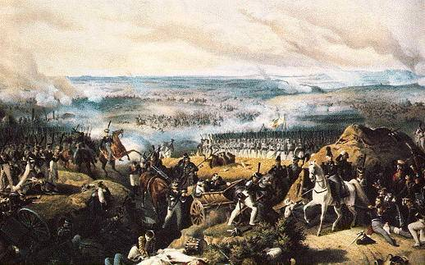
Бородинское сражение

Slide 26
Наступил 1917 год
В феврале 1917 года в России произошла буржуазная революция.
Династия Романовых была свергнута.
Власть перешла к Временному правительству.
25 октября( 7 ноября) большевики свергли Временное правительство

Slide 27
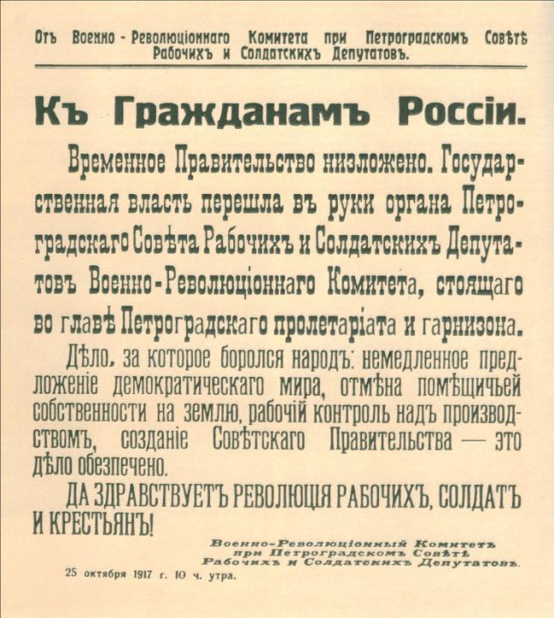

Slide 28
Гражданская война - война между жителями одного государства за власть в стране.
В России было объявлено, что государственная власть переходит теперь к Советам, земля крестьянам, фабрики и заводы - рабочим. Будут начаты переговоры о мире, война закончится, и солдаты смогут разойтись по домам.
Создав правительство, большевики решили построить новую, справедливую жизнь. Но многие люди по разному представляли себе справедливость. Появилось все больше недовольных действиями большевиков и советской властью. Многие считали власть незаконной. Страна раскололась на два враждующих лагеря.
Сторонники большевиков и советской власти стали называть себя красными. Их противники - белыми. У тех и у других были свои армии. Так в России началась гражданская война.
Белый цвет- цвет чистоты помыслов. Власти государя, закона и порядка.
Красный цвет- цвет крови трудящихся, пролитой в борьбе за свои права.

Slide 29

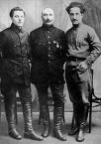
Каждый видел счастье России по-своему
Антон Иванович Деникин
К. Е. Ворошилов,
С. Ордженикидзе
С.М. Будённый

Slide 30
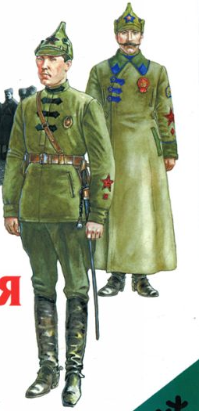
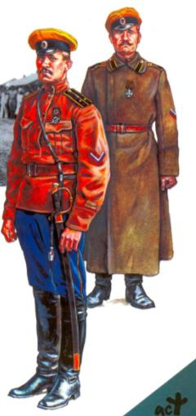

Страна оказалась в огне братоубийственной войны

Slide 31
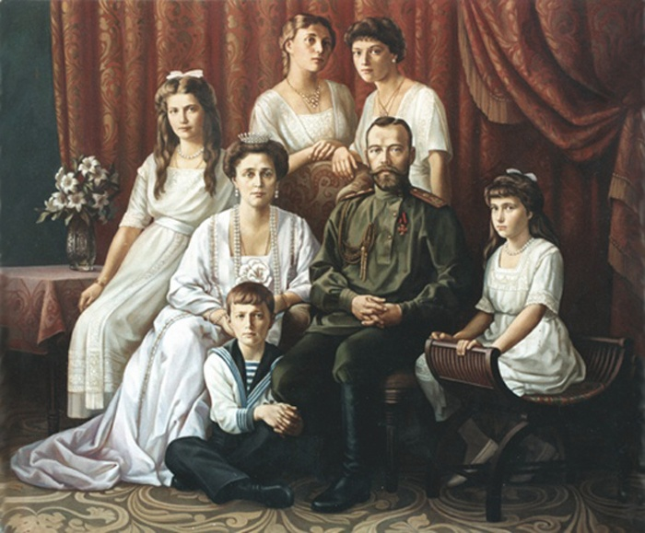
Царская семья была расстреляна в Екатеринбурге

Slide 32
Стремление сделать счастливыми всех обернулось многолетними страданиями жителей разных национальностей нашей страны. Непримиримость, жестокость, смерть близких людей были частыми спутниками того времени. Была создана огромная многонациональная держава СССР.

Slide 33
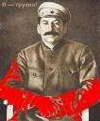
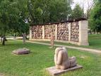
Началось время сталинских репрессий

Slide 34
Народное ополчение 1941 года
1941 год вновь показал, что ополчение – удивительное , неповторимое проявление русской души, факт готовности самопожертвования ради своей Родины. Добровольцы отвоевали время для развёртывания кадровой армии.
ИХ ВСЕХ объединяет мысль: Кто, если не мы? Они шли на смерть, зная, за что умирают – за Родину!

Slide 35
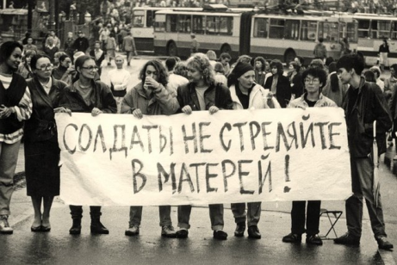
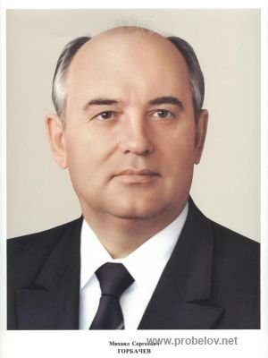
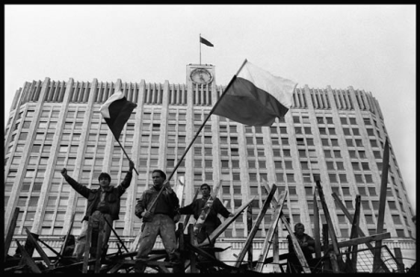
В августе 1991 года страна снова оказалась на грани гражданской войны

Slide 36
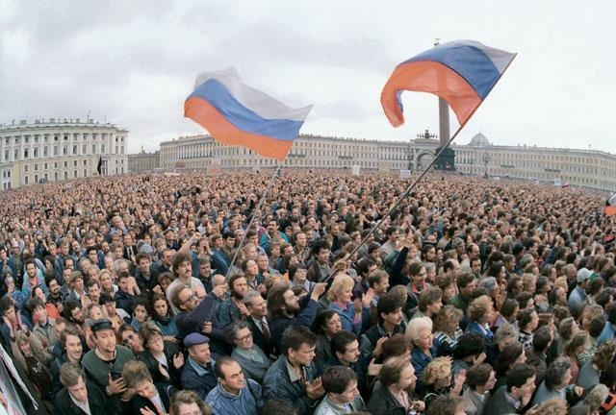
Митинг против ГКЧП на Дворцовой площади
20 августа 1991.

Slide 37
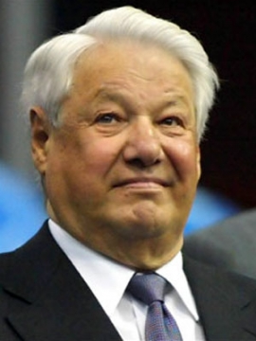
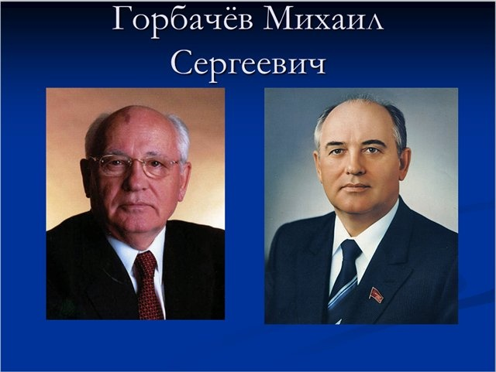
Только мужество и стойкость россиян спасло страну
Ельцин Борис Николаевич

Slide 38
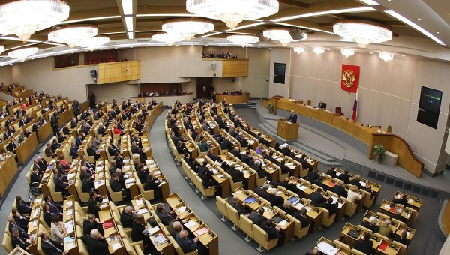
29 декабря 2004 года Государственная Дума объявила 4 ноября Днем народного единства

